Slide 1
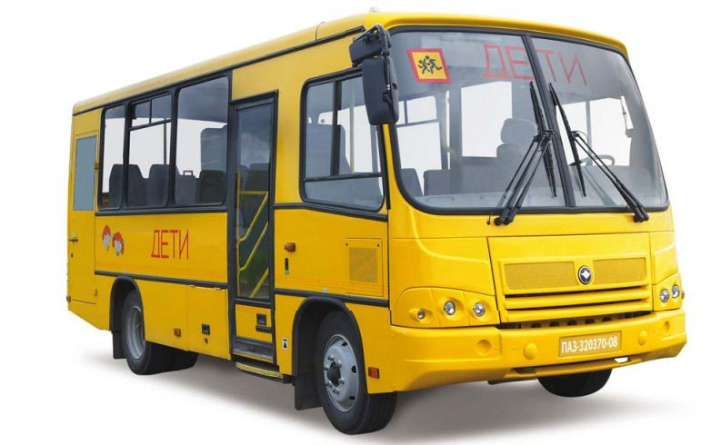
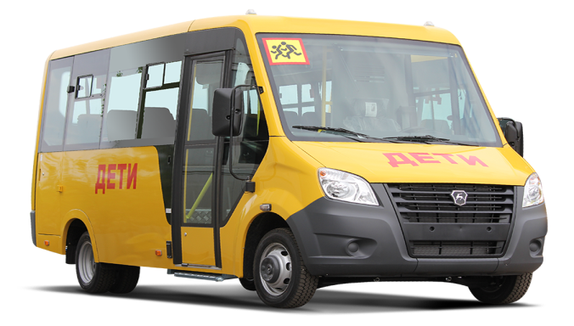
«Организация организованной перевозки группы детей»
Министерство образования и науки Республики Тыва
Кызыл – 2021 г.

Slide 2
Нормативно-правовое обеспечение перевозки детей

Slide 3
АЛГОРИТМ ДЕЙСТВИЙ при выписке организованных групп детей из пункта проживания в другой населенный пункт региона или за его пределы
Подача уведомления об организованной перевозке группы детей осуществляется не позднее 48 часов до начала перевозки в междугородном сообщении и не позднее 24 часов до начала перевозок в городском и пригородном сообщениях.
1. Подготовить список всех пассажиров на выезд со всеми данными.
2. Подготовить приказ о назначении руководителя группы детей.
3. Осуществить подбор транспорта для перевозки детей.
4. Осуществить подбор медицинского персонала, имеющего соответствующую лицензию для сопровождения группы детей.
5. Разработать логистику (маршрут движения) с учетом стоянок транспортного средства.
6. Подать уведомление в Роспотребнадзор РТ о наборе сухого пайка (в случае нахождения в пути более 3-х часов): о пунктах питания и пунктах ночлега (при необходимости).
7. Уведомить ГИБДД о выезде группы или подать заявку на сопровождение (более 3 автобусов).
8. Провести осмотр транспортного средства силами ГИБДД.
9. Уведомить отдел профилактики детского дорожно-транспортного травматизма ГБУ ДПО РТ «РЦВПП» о выезде группы детей.

Slide 4
В день выезда организованных групп детей
1. Провести осмотр транспортного средства силами ГИБДД.
2. Подготовить пакет документов на выезд.
3. Провести инструктаж с водителем транспортного средства.
4. Провести инструктаж с руководителем (ми), сопровождающим (ми) групп (ы) учащихся.
5. Провести инструктаж с выезжающими учащимися.
6. Направить уведомление о времени выезда в отдел профилактики детского дорожно-транспортного травматизма ГБУ ДПО РТ «РЦВПП».

Slide 5
ПАКЕТ ДОКУМЕНТОВ НА ВЫЕЗД
Приказ об отправке групп детей на мероприятие (с указанием ответственных сопровождающих, возложением ответственности за безопасность, жизнь и здоровье несовершеннолетних).
Список всех пассажиров (заверенный руководителем ОУО).
Порядок посадки пассажиров на каждый автобус, с указанием места и Ф.И.О. пассажира, включая сопровождающих.
Уведомление о питании. Набор сухого пайка.
Инструктаж с сопровождающими руководителями (инструктаж проводит органы управления образованием).
Инструктаж для детей (проводит сопровождающий).
Инструктаж для водителей (проводит инженеры ОУО для школьных автобусов, руководители групп детей перед выездом).
Уведомление о выезде в ГИБДД.
При найме автобуса – договор фрахтования.
Постановление Правительства РФ № 1527 от 23.09.2020г.

Slide 6

МИНИСТЕРСТВО ОБРАЗОВАНИЯ И
НАУКИ РЕСПУБЛИКИ ТЫВА
П Р И К А З
«___» ____________ 2021 г. № ____ г. Кызыл
Об отправке детей в Барнаул
В связи с проведением Чемпионата Сибирского федерального округа Школьной баскетбольной лиги «КЭС-БАСКЕТ» в г.Барнаул в период с 7 по 12 марта 2021года.

Slide 7
Министр С.М.Тамчай с приказом ознакомлены:
___________Чередниченко Д.В.
___________Доржу Ч.Р.
ПРИКАЗЫВАЮ:
1. Направить команду юношей МБОУ СОШ №7 г. Кызыла в количестве 12 учащихся и 2 сопровождающих для участия в финале Чемпионата Сибирского федерального округа Школьной баскетбольной лиги «КЭС-БАСКЕТ» в г. Барнауле в период с 6 по 14 марта 2021г. (Приложение №1).
2. Назначить сопровождающими группы учащихся:
- Чередниченко Дмитрия Витальевича, учителя физической культуры МБОУ СОШ №7 г. Кызыла, старший сопровождающий;
- Доржу Чаяна Робертовича, тренера-преподавателя СБОУ СОШ №7 г. Кызыла, сопровождающим.
3. Ответственность:
- за жизнь и безопасность детей в пути следования и обратно, а также в период нахождения на соревнованиях возложить на сопровождающих;
- за соблюдение Правил организованной перевозки групп детей автобусами, утвержденных постановлением Правительства РФ от 23 сентября 2020г. №1527 возложить на старшего сопровождающего Чередниченко Д.В.
4. Директору МБОУ СОШ №7 г. Кызыла (Т.В. Тестова) сохранить заработную плату Чередниченко Д.В, в период командирования с 6 по 14 марта 2021г.
5. Контроль за исполнением настоящего приказа возложить на заместителя министра образования и науки Республики Тыва Ю.О.Ооржак.

Slide 8

Руководителю
Управления Роспотребнадзора по Республике Тыва
Л.К. Салчак
Министерство образования и
науки Республики Тыва
Тыва Республиканын ооредилге болгаш эртем яамазы
667011, Республика Тыва, г. Кызыл, ул. Калинина, д 1 б
тел/факс: (39422) 6-19-49,факс: 6-22-54
uprav-tuva@mail.ru
«___» ___________ 2021 г. № ____
Уважаемая Людмила Кимовна!
Министерство образования и науки Республики Тыва информирует, что выезжает группа из 9 учащихся (Приложение № 1) и 1 сопровождающего для участия в финале Чемпионата Сибирского Федерального округа ШБЛ «КЭС-БАСКЕТ в г. Барнаул в период с «___» по «___» _________ 2021 года.

Slide 9
Количество участников |  | Пункт, дата и час выезда/вылета | Пункт, дата и час прибытия/прилета | Вид транспорта | Организация посещения уборных, точек питания и размещения в пути следования | ФИО руководителя, телефон
Дети | Сопро вождающих
Маршрут Кызыл – Абакан
9 | 1 | Кызыл 06.03.2021г в 09.25 | Абакан 06.03.2021 в 16.25 | Красноярская транспортная компания | По пути горячее питание не организуется в связи с невозможности заключения договоров. Питание в пути сухой паек: 1. Вода (негазированная бутилированная 200 мл – 2 бут); 2. Яблоко (мытые свежие) – 2 шт; 3. Печенье (в одноразовых упаковках) 250 гр. – 1 шт. 4. Бутерброд с сыром – 2 шт. Питание горячий ужин Кафе «Абакан» Договор заключен на питание. | Чередниченко Дмитрий Витальевич 8-913-343-23-23
Абакан-Барнаул 06.03.2021г.
9 | 1 | Абакан 06.03.2021г. в 15:30 | Барнаул 07.03.2021г. в 12.30 | Поезд №675 вагон №8 | По пути горячее питание в поезде | Чередниченко Дмитрий Витальевич

Slide 10
Барнаул-Абакан 12.03.2021г.
9 | 1 | Барнаул 12.03.2021г. в 15:23 | Абакан 13.03.2021 в 7:05 | поезд №676 вагон №9 | По пути горячее питание в поезде | Чередниченко Дмитрий Витальевич
Абакан-Кызыл 12.03.2021г.
9 | 1 | Кызыл 06.03.2021г в 09.25 | Абакан 06.03.2021 в 16.25 | Красноярская транспортная компания | По пути горячее питание не организуется в связи с невозможности заключения договоров. Питание в пути сухой паек: 1. Вода (негазированная бутилированная 200 мл – 2 бут); 2. Яблоко (мытые свежие) – 2 шт; 3. Печенье (в одноразовых упаковках) 250 гр. – 1 шт. 4. Бутерброд с сыром – 2 шт. Питание горячий ужин Кафе «Абакан» Договор заключен на питание. | Чередниченко Дмитрий Витальевич 8-913-343-23-23
Ответственность за достоверность представленной информации несет сопровождающий Чередниченко Дмитрий Витальевич, учитель физической культуры МБОУ СОШ №7 г.Кызыла.
С уважением,
заместитель министра С.М.Тамчай

Slide 11
Министерство образования и науки Республики Тыва ГБОУ ДО РТ "Республиканский центр развития дополнительного образования" | Утверждаю Директор ГБУ ДПО РТ «РЦВПП» ______________ С.М.Лопсан «__» __________ 2021 года
ИНСТРУКЦИЯ
о соблюдении мер безопасности при поездках в автобусе (для обучающихся)
1. Соблюдение данной инструкции обязательно для всех обучающихся во время поездок в автобусе.
2. К поездкам допускаются обучающиеся, прошедшие инструктаж по правилам безопасности.
3. Обучающиеся допускаются к поездкам только в сопровождении педагога.
4. Автобус для перевозки обучающихся должен быть оборудован специальными знаками, указывающими на то, что в нем перевозятся дети, табличками «Дети», огнетушителями и медицинскими аптечками.
5. Количество пассажиров в автобусе не должно превышать число сидячих мест.
5.1. Перед началом поездки обучающиеся обязаны:
— пройти инструктаж по правилам безопасности при поездке;
— ожидать подхода автобуса в определенном месте сбора;
— спокойно, не торопясь, соблюдая дисциплину и порядок, собраться у места посадки;
— по распоряжению сопровождающего произвести перекличку участников поездки;
— не выходить навстречу приближающемуся автобусу.
5.2. После полной остановки автобуса, по команде сопровождающего, спокойно, не торопясь и не толкаясь, войти в салон, занять свободное место для сидения.

Slide 12
5.3. Во время поездки обучающиеся обязаны соблюдать дисциплину и порядок. Обо всех недостатках, отмеченных во время поездки, они должны сообщать сопровождающему.
5.4. Обучающимся запрещается:
— загромождать проходы сумками, портфелями и другими вещами;
— вскакивать со своего места, отвлекать водителя разговорами и криком;
— создавать ложную панику;
— открывать окна, форточки и вентиляционные люки без разрешения водителя.
6. При плохом самочувствии, внезапном заболевании или в случае травматизма обучающийся обязан сообщать об этом сопровождающему.
7. При возникновении аварийных ситуаций (технической поломки, пожара и т. п.) по указанию водителя и сопровождающего, обучающиеся должны быстро, без паники покинуть автобус.
8. По окончании поездки обучающейся обязан:
— после полной остановки автобуса и с разрешения сопровождающего спокойно, не торопясь, выйти из транспортного средства При этом первыми выходят обучающиеся, занимающие места у выхода из салона;
— по распоряжению сопровождающего произвести перекличку участников поездки;
— не покидать место высадки до отъезда автобуса.
Дата проведения инструктажа: «___» ___________ 2021 года
Инструктаж провел ______________________________________ /Ф.И.О./
С инструкцией ознакомлены:

Slide 13
Министерство образования и науки Республики Тыва ГБОУ ДО РТ "Республиканский центр развития дополнительного образования" | Утверждаю Директор ГБУ ДПО РТ «РЦВПП» ______________ С.М.Лопсан «__» ___________ 2021 года
Инструкция
«Правила поведения при перевозке детей»
ОБЩИЕ ТРЕБОВАНИЯ БЕЗОПАСНОСТИ
1. Автобус, предназначенный для перевозки учащихся, воспитанников, должен быть оборудован спереди и сзади предупреждающим знаком «Дети», а также огнетушителем и медицинской аптечкой.
ТРЕБОВАНИЯ БЕЗОПАСНОСТИ ПЕРЕД НАЧАЛОМ ПЕРЕВОЗКИ.
2. Провести инструктаж учащихся, воспитанников по правилам поведения во время перевозки, в момент посадки и высадки из транспортного средства под личную подпись каждого несовершеннолетнего.
3. Убедиться в технической исправности автобуса по путевому листу и путем внешнего осмотра.
4. Проверить наличие на автобусе спереди и сзади предупреждающего знака «Дети», а так же огнетушителя и медицинской аптечки.
5. Соблюдать предельную осторожность при подъезде автобуса к остановке, не толпиться и не подходить ближе 1 м к краю дороги до полной остановки автобуса.
6. Перед входом не толкаться, соблюдать очередность.
7. Посадку учащихся, воспитанников в автобус производить со стороны тротуара или обочины дороги строго по количеству посадочных мест. Стоять в проходах между сидениями не разрешается.

Slide 14
ТРЕБОВАНИЯ БЕЗОПАСНОСТИ ВО ВРЕМЯ ПЕРЕВОЗКИ
8. Соблюдать дисциплину и выполнять все указания старших.
9. Во время движения не разрешается стоять и ходить по салону автобуса, не высовываться из окна и не выставлять в окно руки.
10. Скорость движения автобуса при перевозке учащихся, воспитанников не должна превышать 60 км/час.
11. Во время движения автомобильного транспортного средства не допускается:
- отвлекать водителя от управления, мешать водителю в управлении транспортным средством;
- препятствовать закрытию дверей транспортного средства, высовываться в оконные проемы, открывать двери автомобильного транспортного средства;
- осуществлять прием пищи.
12. Во избежание травм при резком торможении автобусе необходимо упираться ногами в пол кузова и руками держаться за поручни впереди расположенного сидения (При резком торможении даже при небольшой скорости за счет инерции движения можно получить увечье или травму или нанести их другим людям).
13. Кричать и громко разговаривать, отвлекать водителя разговорами.
14. Мусорить в автобусе или выбрасывать мусор из окна транспортного средства.

Slide 15
ТРЕБОВАНИЯ БЕЗОПАСНОСТИ В АВАРИЙНЫХ СИТУАЦИЯХ
15. При появлении неисправности в работе двигателя и систем автобуса принять вправо, съехать на обочину дороги, остановить автобус и устранить возникшую неисправность.
16. При получении учащимся, воспитанником травмы оказать первую помощь пострадавшему, при необходимости доставить его в ближайшее лечебное учреждение и сообщить об этом администрации учреждения, а так же родителям пострадавшего.
ТРЕБОВАНИЯ БЕЗОПАСНОСТИ ПО ОКОНЧАЕИИ ПЕРЕВОЗКИ
17. Выходить из автобуса только после полной остановки транспортного средства и с разрешения старшего в сторону тротуара или обочины дороги. Запрещается выходить на проезжую часть и перебегать дорогу.
18. Внимание! Во всех случаях переходить дорогу необходимо в местах перехода.
19. После выхода из автобуса, используя самоконтроль, убедиться, что никто из группы не отстал. Если кого-то нет, немедленно проинформировать об этом руководителя группы для принятия дальнейших действий.
Дата проведения инструктажа: «___» _____________ 2021 г.
Инструктаж провел: ______________________ /______________/
Данный инструктаж прослушали
__________ /___________________/
__________ /___________________/
__________ /___________________/

Slide 16
Схема рассадки пассажиров в салоне автобуса № _____
«___» _______ 2021 года
Маршрут: Кызыл-Абакан
Утверждаю
Директор ГБУ ДПО РТ «РЦВПП»
___________ С.М. Лопсан
«___»___________ 2021 г.
Место | Ф.И.О. | Примечание
23 | Чередниченко Дмитрий Витальевич | сопровождающий
24 | Идам Лиза Ивановна
25 | Чистякова Ирина Борисовна
26 | Минчей Артур Ооржакович
27 | Сеге-Маадыр Эртине Опал-оолович
28 | Шактар-оол Чимит Леонидович
29 | Монгуш Онзагай Орлановна
30 | Оюн Сергей Павлович
31 | Доржу Мерген Оолакович
32 | Монгуш Анита Мергеновна
(указание посадочных мест – справа – налево)
Руководитель группы____________________________________________

Slide 17
Порядок посадки и высадки детей при перевозке автобусом
Сопровождающие обязаны обеспечить надлежащий порядок среди детей во время посадки в автобус и высадки из него при движении автобуса, во время остановок.
Сопровождающие до начала посадки детей в автобусы обязаны:
- организовать сбор детей в безопасном месте. Место сбора должно быть расположено на расстоянии от места посадки не менее 15 метров;
- провести сверку присутствующих детей по имеющимся спискам и отметить в списке фактически присутствующих детей;
- проверить, чтобы размеры, упаковка и содержимое ручной клади и багажа детей соответствовали требованиям Правил пользования автобусами и Правил перевозки пассажиров и багажа автобусами;
организовать погрузку багажа в багажный отсек автобуса или в специально предназначенное для перевозки багажа детей транспортное средство;
провести инструктаж детей с обязательным включением в него следующих вопросов:
порядок посадки в автобус и высадки из него;
правила поведения во время движения и остановок (стоянок) автобуса;
правила поведения в случаях ухудшения самочувствия, при возникновении опасных и чрезвычайных ситуаций во время поездки.

Slide 18
Посадка детей в автобус производится после полной остановки автобуса на посадочной площадке под руководством сопровождающих и под наблюдением водителя (при массовых перевозках, кроме того — под наблюдением ответственного за организацию перевозки).
Сопровождающие подводят детей к месту посадки в организованном порядке (младших детей построенных попарно). Посадка производится через переднюю дверь автобуса. Сопровождающий рассаживает детей, по очереди входящих в автобус, обращая внимание на безопасное размещение ручной клади. Ручная кладь должна быть размещена в автобусе так, чтобы не создавать угрозу для безопасности пассажиров и не ограничивать поле обзора водителя. Все дети должны быть пристегнуты ремнями безопасности.
После размещения всех детей и ручной клади в автобусе сопровождающие информируют водителя об окончании посадки и занимают назначенные им места в автобусе.
Высадка детей из автобуса во время стоянок (остановок) осуществляется через переднюю дверь. Первыми из автобуса выходят сопровождающие. Во время стоянок (остановок) сопровождающие должны находиться: один - возле передней части автобуса, другой — сзади автобуса, и наблюдать за высадкой детей и за тем, чтобы дети не выбегали на проезжую часть дороги.
Ознакомлен(а) / /

